Slide 1

会员社群
叶昶
转正答辩

Slide 2

一、收获与成绩
二、问题与解决
三、思考与策划
四、随便聊聊

Slide 3
一、收获与成绩
主要负责过的内容（吸粉为主）
（1）助力抢免单活动的迭代
（2）0元秒杀活动H5的迭代
（3）微信编辑后台模板的制作与流程了解
（4）抽奖系统的前端部分（划水完成）
（5）砍价H5及app的迭代
（6）砍价小程序好友助力及历史页的开发及后续迭代
（7）邀请好友领红包的首页开发

Slide 4
技术方面：
1.微信验证登录。
2.微信小程序
3.Vue，vueX深入了解
4.模板的巧用，组件的提取
个人收获：
1.代码的规范，代码不仅是让自己看得懂，还要让别人也看懂。
2.开发前的流程梳理与从大到小开发的步骤
3.不仅是写代码，还要会生活。
4.一群志同道合的小伙伴

Slide 5
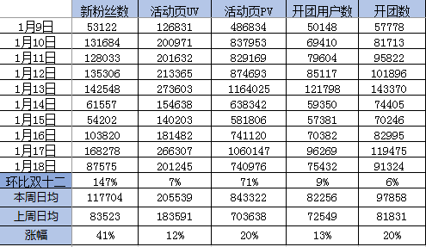
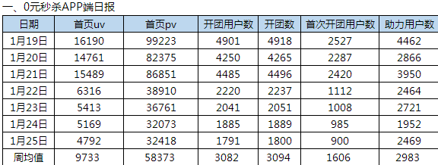
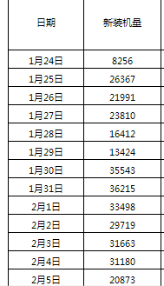
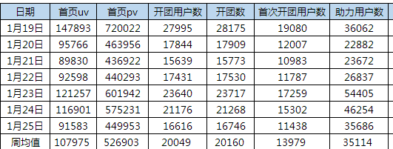
砍价H5
0元秒杀APP
砍价小程序
0元秒杀M站

Slide 6
二、问题与解决
个人还需改进的地方：
1.需要多思考，提出自己的想法建议。
2.工作与学习的平衡。
3.多看些与技术无关的书，增长自己的见识。
4.一定多注意细节，逻辑的严谨性。
5.提示自己的效率。

Slide 7
其他问题：
1.权限的申请问题
描述：
不管是技术还是运营还是产品，新入职时总会遇到各种各样的权限不足，有时候又不知道找谁申请。问来问去也会耽误别人的工作。而且现在新出来的权限过期导致所有人都需要重新申请权限，对工作带来了很大的不便利。
可能的解决方案：
列一张统一的权限表，最好能涵盖所有的权限。包涵分区，权限内容，如何申请等。或者按照什么岗位可能需要什么权限，找谁申请。

Slide 8
三、思考与规划
短期的重点：
业务方面主要的技术重心在小程序与H5，
个人的话要开始weex的学习，并且node也需要持续的深入。
职业规划：
之后的一年做到weex，H5，小程序，node都能够独立的开发项目，并且制作的项目逻辑通畅，实现良好，能够改掉自己粗心的坏毛病。目前比较欠缺的各种经验及产品的思维想法。期望在两年内能够更广泛的了解前端的各种稀奇古怪的事物，三年内跨领域了解其他方面的东西。之后不断的积累技术经验，同时持续提升自己在产品，设计，视觉等多方面的思考及感悟。

Slide 9

四、随便聊聊
来到贝贝这两个多月，体会到了贝贝小伙伴的热情与友善。
领导特别棒，并且帅哥美女特别多，
上年会跳了个舞，还拿了一等奖，可把我牛逼坏了。
听了很多分享。一些感悟：
一、极致，创造，多走一步。
二、聪明，承担，效率高。
特别感谢彰显和路鸣的指导(๑╹◡╹)ﾉ"""
这里个个都是人才，说话又好听，我超喜欢在这里的感觉。

Slide 10

谢谢 (ｖ＾＿＾)ｖ

Slide 11


